Slide 1

jUnit
Noe hernandez

Slide 2
Contenido
A) Modulo 1, Conceptos básicos - (Clase 1)
1) ¿Que es el Testing?
2) ¿Tipos de Pruebas de Software?
3) ¿Porque necesitamos hacer pruebas en el Sotware?
4) ¿Que es jUnit?
5) Caracteristicas del jUnit
6) ¿Que es TDD?
7) Otras Tools para pruebas (BDD, Karate, Ready API)

Slide 3
Contenido
B) En la Pratica con jUnit - (Clase 2)
1) Configurando jUnit en el IDE
2) Features of jUnit
- Fixtures
- Test Suites
- Test Runners
- jUnit Classes
3) Pasos para crear el jUnit
- Crear la Clase
- Crear la Clase de Test
- Crear la Clase de Test Runner

Slide 4
Contenido
B) En la Pratica con jUnit (continuación) – (Clase 3)
4) Conociendo el paquete junit.framework
- Assert
- TestCase
- TestResult
- TestSuite
5) Escribiendo un Test de Ejemplo
6) Assertion (Asersiones)
- assertEquals
- assertTrue
- assertFalse
- assertNotNull
- assertNull
- assertSame
- assertNotSame
- assertArrayEquals

Slide 5
Contenido
B) En la Pratica con jUnit (continuación) – (Clase 4)
7) Execution Procedure
- BeforeClass
- afterClass
- Before
- after
- Example (Test Runner)
(Clase 5)
8) Test Exceptions
9) Suite Test
10) Ignore Test
11) Time Test
12) Exception Test
13) Parametizer Test

Slide 6
Contenido
(Clase 6)
- Repaso de jUnit
- Overview de otra Herramientas para Testing (BDD, Mockito, Selenium)

Slide 7
Modulo 1: Conceptos Basicos (Clase 1)

Slide 8
¿Que es el Testing?

Slide 9
¿Que es el Testing?
Es un proceso para evaluar la funcionalidad de una aplicación de software con la intención de determinar si el software desarrollado cumple con los requisitos especificados o no.
Identificar los defectos para garantizar que el producto esté libre de defectos para producir un producto de calidad.

Slide 10
¿Tipos de Pruebas de Software?

Slide 11
¿Tipos de Pruebas de Software?
Manual Testing
Es el proceso de probar el software manualmente para encontrar defectos. El tester debe tener una pespertiva de un usuario final y asegurar que todas las caracteristicas esten trabajando tal cual como se menciona en el documento de los requerimientos. En este proceso el Testes ejecuta los Test Cases manualmente los reports sin utilizar ninguna herramienta de automatizacion.
Automation Testing
Es el proceso de probar el software de manera automatica utilizando alguna herramienta de automatizacion para encontrar defectos. En este proceso el Tester ejecuta scripts y a su vez este genera los resultados automaticamente. Algunos ejemplos de herramientas de automatizacion pueden ser: UFT (Unified Functional Testing) y Selenium entre otros.

Slide 12
¿Porque necesitamos hacer pruebas en el Sotware?

Slide 13
¿Porque necesitamos hacer pruebas en el Sotware?
Las pruebas de Software es el arte de evaluar la funcionalidad de un aplicacion de Software con la intencion de determiner si el Software cumple con los requerimientos especificados o no e identificar los defectos para asi garantizar que el producto este libre de defectos y producer un producto de calidad.
Por lo tanto se obtemos:
Software Rentable
Cliente Satisfecho
Un Software Seguro
Un Software de Calidad

Slide 14
¿Que es jUnit?

Slide 15
¿Que es jUnit?
jUnit es un framework usado por los desarrolladores para crear pruebas unitarias en Java, y poder evaluar si el funcionamiento de cada uno de los métodos de la clase se comporta como se espera.
Básicamente es una librería creada por Erich gamma y kent beck que nos va ayudar en mejorar la calidad de nuestros desarrollo de aplicaciones de Software basados en Java.
JUnit es también un medio para controlar las pruebas de regresión.
jUnit utiliza las aserciones para poder crear pruebas unitarias.
¿Que es una aserción? → Acción y efecto de afirmar o dar por cierto algo.

Slide 16
Caracteristicas de los jUnit (Feature of jUnits)
El framework de jUnit provee 4 caracteristicas importantes:
Fixtures (@before, @after, @setup, @beforeClass, @afterClass etc(
Test suites
Test runners
JUnit classes

Slide 17
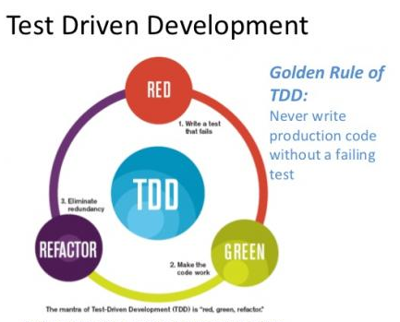
¿Que es TDD?
Conocido como Test-driven development (TDD) o en español (Desarrollo Basado en Pruebas), es un enfoque de la programación que, en cierto modo, anima a los desarrolladores a escribir pruebas de su código antes de escribir el propio código.

Slide 18
Otras Tools para hacer pruebas unitarias.

Slide 19
Otras Tools para hacer pruebas unitarias.
Existen otras tools para realizar pruebas unitarias, que partes de la base de jUnit.
BDD (Behavior Driven Development) “Desarrollo guiado por comportamiento” que utiliza como ayuda el framework Cucumber (Lenguaje Neutral).
Karate Framework. Es un Framework de codigo abierto para Testeo de APIs automatizadas (API Test-automation, mocks) que utiliza Cucumber para hacer las pruebas unitarias.
Selenium. Es un entorno de pruebas de software para aplicaciones basadas en la web, utiliza un driver (WebDriver) para usarse en algún navegador especifico (IE, Google Chrome) y se puede usar en cualquier lenguaje (Java, C#)
Ready API, La plataforma ReadyAPI acelera las pruebas funcionales, de seguridad y de carga de los servicios RESTful, SOAP, GraphQL y otros servicios web justo dentro de su canalización CI/CD.
Mockito Framework

Slide 20
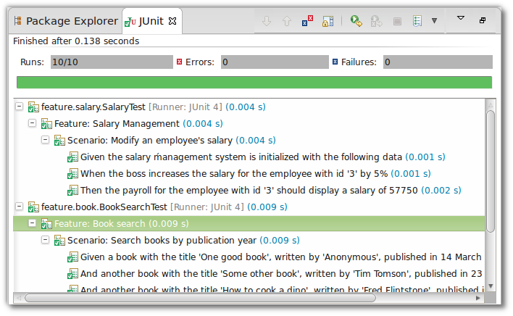
Cucumber con BDD

Slide 21
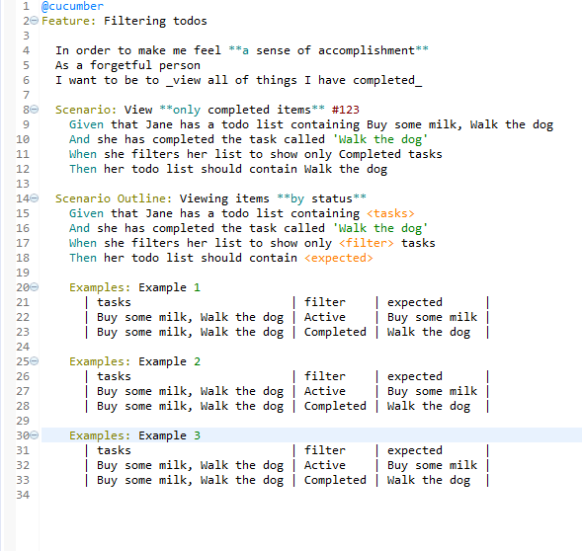

Slide 22
Modulo 2 – En la Practica con jUnit

Slide 23
Configuracion de IDE
jUnit se acopla para cualquier cualquier cualquier IDE. La mayoria de los IDEs tienen integracion con jUnit. Si cumplen los siguientes requisitos, podra utilizer jUnit en cualquier IDE donde se desarrolle Java o incluso en la linea de commandos teniendo configurado todo su ambiente en su ordenador.
JDK | 1.5 or above.
Memory | No minimum requirement.
Disk Space | No minimum requirement.
Operating System | No minimum requirement.

Slide 24
Configuracion de IDE
OS | Output
Windows | java version "1.8.0_101" Java(TM) SE Runtime Environment (build 1.8.0_101)
Linux | java version "1.8.0_101" Java(TM) SE Runtime Environment (build 1.8.0_101)
Mac | java version "1.8.0_101" Java(TM) SE Runtime Environment (build 1.8.0_101)

Slide 25
Caracteristicas de los jUnit (Feature of jUnits)
El framework de jUnit provee 4 caracteristicas importantes:
Test Fixtures
Test Suites
Test runners
JUnit classes

Slide 26
Test Fixtures
Es un conjunto de Objetos usados como base para ejecutar los Tests.
setUp(): Metodo que se ejecuta antes de que se invoque cada metodo Test
tearDown(): Metodo que se ejecutar despues de que se invoque cada metodo Test.

Slide 27
Test Fixtures - Example
public class CustomerTest {
private Customer customer;
private static final int ID = 1;
private static final String FIRSTNAME = "Winston";
private static final String LASTNAME = "Churchill";
@BeforeEach
public void setUp() {
customer = new Customer(ID, FIRSTNAME, LASTNAME);
}
}

Slide 28
Test Suites
Es un conjunto de pruebas se agrupan los casos de pruebas unitarias y se ejecuta juntos.
Para hacer esto se utilizar las anotaciones @RunWith y @Suite

Slide 29
Test Runners
Es utilizado para ejecutar de los Test Cases desde un metodo main utilizando la funcion JUnitCore.runClasses, con ellos podemos obtener los test que fallaron y si pasaron todos los test o no con la function wasSuccessful().

Slide 30
Las Clases que contiene JUnit
Estas se encuentra dentro del paquete: junit.framework
Estas clases son super importantes, ya que se utilizaran para escribir nuestras pruebas unitarias.
Assert − Contiene una serie de metodos assert.
TestCase − Contiene un Test Case que define los Fixtures para ejecutar multiples pruebas.
TestResult − Contiene los metodos para recolectar los resultados de la ejecucion de un Test Case.

Slide 31
Anotaciones.

Slide 32
Anotaciones.
1. Una annotation es un metadato que se puede asociar a clases, miembros, metodos o parametros.
Nos dan información sobre el elemento que tiene la anotación y permiten definir cómo queremos que sea tratado por el framework de ejecución.
No afectan directamente a la semántica del programa.

Slide 33
Anotaciones.
Alguna anotaciones mas usadas son:
@Test → Indicar que una funcion es una prueba
@Before → Se llama en cada Test antes de ser ejecutado
@BeforeClass Sellama solo una vez antes de ejecutar los Test Cases
@After → Se llama en cada test despues de ser ejecutado el Test
@AfterClass → Se llama solo una vez despues ejecutar todos los Test Cases
@Ignore → Indicar que un Test deber ser ignorado

Slide 34
Pasos para crear un Test Unit

Slide 35
Pasos para crear un Test Unit
1) Las clases donde estarán las pruebas deber ir en un sub-paquete donde se encontraran todas las pruebas unitarias.
2) importar el la librería de jUnit → import.com.junit.*;
3) Crear una clase base el cual se usara para crear sus correspondientes pruebas unitarias.
4) Crear los Test correspondientes siguiente la regla de que siempre tendrá que ir al principio la palabra test seguido del nombre de lo que se va probar. Ejemplo: testValidarEdad();
Ver Ejemplo 1.

Slide 36
Conociendo junit.framework
Sr.No. | Class Name | Functionality
1 | Assert | A set of assert methods.
2 | TestCase | A test case defines the fixture to run multiple tests.
3 | TestResult | A TestResult collects the results of executing a test case.
4 | TestSuite | A TestSuite is a composite of tests.

Slide 37
La Clase “Assert” Ejemplo 2
Esta es la clase principal del cual se encuentra dentro del paquete org.junit.Assert
Esta clase proporciona un conjunto de métodos de aserción útiles para escribir pruebas. Sólo se registran las aserciones fallidas. Algunos de los métodos importantes de la clase Assert son los siguientes:
public class Assert extends java.lang.Object

Slide 38
La Clase “Assert” Ejemplo 2
Sr.No. | Methods & Description
1 | void assertEquals(boolean expected, boolean actual) Checks that two primitives/objects are equal.
2 | void assertFalse(boolean condition) Checks that a condition is false.
3 | void assertNotNull(Object object) Checks that an object isn't null.
4 | void assertNull(Object object) Checks that an object is null.
5 | void assertTrue(boolean condition) Checks that a condition is true.
6 | void fail() Fails a test with no message

Slide 39
La Clase “TestCase” Ejemplo 3
Sr.No. | Methods & Description
1 | int countTestCases() Counts the number of test cases executed by run(TestResult result).
2 | TestResult createResult() Creates a default TestResult object.
3 | String getName() Gets the name of a TestCase.
4 | TestResult run() A convenience method to run this test, collecting the results with a default TestResult object.
5 | void run(TestResult result) Runs the test case and collects the results in TestResult.
6 | void setName(String name) Sets the name of a TestCase.
7 | void setUp() Sets up the fixture, for example, open a network connection.
8 | void tearDown() Tears down the fixture, for example, close a network connection.
9 | String toString() Returns a string representation of the test case.

Slide 40
La Clase “TestResult” Ejemplo 4
Un TestResult recoge los resultados de la ejecución de un caso de prueba.
Es una instancia del patrón de recolección de parámetros.
El marco de pruebas distingue entre fallos y errores.
Un fallo se anticipa y se comprueba con aserciones.
Los errores son pueden ser problemas imprevistos como un ArrayIndexOutOfBoundsException.
Algunos de los métodos importantes de la clase TestResult son los siguientes

Slide 41
La Clase “TestResult” Ejemplo 4
Sr.No. | Methods & Description
1 | void addError(Test test, Throwable t) Adds an error to the list of errors.
2 | void addFailure(Test test, AssertionFailedError t) Adds a failure to the list of failures.
3 | void endTest(Test test) Informs the result that a test was completed.
4 | int errorCount() Gets the number of detected errors.
5 | Enumeration<TestFailure> errors() Returns an Enumeration for the errors.
6 | int failureCount() Gets the number of detected failures.
7 | void run(TestCase test) Runs a TestCase.
8 | int runCount() Gets the number of run tests.
9 | void startTest(Test test) Informs the result that a test will be started.
10 | void stop() Marks that the test run should stop.

Slide 42
La Clase “TestSuite” Ejemplo 5
Se usa utilizando la declaracion de la clase org.junit.TestSuite:
public class TestSuite extends Object implements Test
Un TestSuite es un compuesto de pruebas. Ejecuta una colección de casos de prueba. Algunos de los métodos importantes de la clase TestSuite son los siguientes

Slide 43
La Clase “TestSuite” Ejemplo 5
Sr.No. | Methods & Description
1 | void addTest(Test test) Adds a test to the suite.
2 | void addTestSuite(Class<? extends TestCase> testClass) Adds the tests from the given class to the suite.
3 | int countTestCases() Counts the number of test cases that will be run by this test.
4 | String getName() Returns the name of the suite.
5 | void run(TestResult result) Runs the tests and collects their result in a TestResult.
6 | void setName(String name) Sets the name of the suite.
7 | Test testAt(int index) Returns the test at the given index.
8 | int testCount() Returns the number of tests in this suite.
9 | static Test warning(String message) Returns a test which will fail and log a warning message.

Slide 44
Ejercicio Ejemplo 6
Crear una clase encapsulada que se llame: DetallesEmpleado con los siguientes campos encapsulados, cada uno debe tener sus getter and setters.
String nombre
Double salarioMensual
int edad
Crear una clase donde se implementara la logica de la clase antes mencionada, algo como “DetallesEmpleadoLogica” , el cual se debera crear algunas funciones para calcular su salario anual “calcularSalarioAnual” y otra funcion para calcular su Appraisal.

Slide 45
Ejercicio Ejemplo 6
Para calcular el Appraisal se debera tener en cuenta lo siguiente.
Si su salario mensual es menos a 10,000$, su appraisal deber ser de 500$
En caso contrario debera ser de 1,000$
La clase antes mencionada “DetallesEmpleadoLogica” se utilizara para calcular:
El salario annual de un empleado
El monto del appraisal que se le asignara a un empleado de acuerdo a su salario.

Slide 46
Ejercicio Ejemplo 6
Crear una Clase de prueba que se llama “TestDetallesEmpleado”
Crear los unit test para calcular su Appraisal y validar que nos devuelta un appraisal de 500$ y otro unit test para calcular el salario annual el cual tendremos que validar que nos devuelva un salario calculado de 96,000$.
Tendra que utilizar:
@Test, @Before, @BeforeClass, @After, @AfterClass

Slide 47
Error, Defecto, Fallo
Error → Es una causa humana, mal entendido el los requerimientos
Defecto → A consecuencia de un error humano, se pueden introducir uno o mas defectos
Fallo → Es la consecuencia de uno o mas defectos que causan el fallo

Slide 48
Assertions

Slide 49
Assertions
Acción y efecto de afirmar o dar por cierto algo.

Slide 50
Assertions
Todas las aserciones se encuentran dentro de la Clase → ¿……?

Slide 51
Assertions
Bolean Asserts
AssertTrue, assertFalse
Object Asserts
assertNull, assertNotNull, assertEquals, assertNotEquals, assertSame, assertNotSame
Array Asserts
assertArrayEquals, assertIterableEquals
Assert That
assertThat

Slide 52
Assertions
Diferencias entre assertEquals vs AssertSame
AssertSame → Verificar si la referencia de dos objetos apuntan al mismo objeto
AssertEquals → Verifica si dos objetos son iguales
Nota: Para AssertEquals se necesita sobre-escribir (Override) el metodo “equals” en el POJO el met

Slide 53
Exceptions in jUnit

Slide 54
Test Exception → @Test(expected)
- Se refiere a testear una excepcion esperada
- Sintaxis: Example@Test(expected=IllegalArgumentException.class)
- Como resultado, la prueba fallara si la excepcion especificar no se Lanza, pero pasala si este es lanzado:
3 4 5 | @Test(expected = NullPointerException.class) public void whenExceptionThrown_thenExpectationSatisfied() { String test = null; test.length(); } @Test(expected = IllegalArgumentException.class) public void canVote_throws_IllegalArgumentException_for_zero_age() { Student student = new Student(); student.canVote(0); }

Slide 55
Parameterized Test https://www.tutorialspoint.com/junit/junit_parameterized_test.htm
Introduced in junit4: Parameterized tests allow a developer to run the same test over and over again using different values. There are five steps that you need to follow to create a parameterized test.
Annotate test class with @RunWith(Parameterized.class).
Create a public static method annotated with @Parameters that returns a Collection of Objects (as Array) as test data set.
Create a public constructor that takes in what is equivalent to one "row" of test data.
Create an instance variable for each "column" of test data.
Create your test case(s) using the instance variables as the source of the test data.
The test case will be invoked once for each row of data. Let us see parameterized tests in action.

Slide 56
Timeout in jUnit
Tests that 'runaway' or take too long, can be automatically failed. There are two options for implementing this behavior:
1) Timeout parameter on @Test Annotation (applies to test method)
2) Timeout Rule (applies to all test cases in the test class)

Slide 57
Timeout in jUnit https://github.com/junit-team/junit4/wiki/Timeout-for-tests
1) Timeout parameter on @Test Annotation (applies to test method)
@Test(timeout=1000)
public void testWithTimeOut() {
LOG.info(“Fail, the service is not responding");
}

Slide 58
Ultima parte del Curso
Rules en jUnit
Introduccion Mockito Framework → https://www.vogella.com/tutorials/Mockito/article.html
BDD y Cucumber usando Selenium → https://www.youtube.com/watch?v=vL-jj5t8EDs
Recursos y otras herramientas para el Testing →
(Jacoco Test → https://platzi.com/tutoriales/1503-testing-java/3841-jacoco-y-la-cobertura-de-pruebas-en-el-codigo/)
Ready API
CD/CI usando Gitlab

Slide 59
Rules in jUnit…
Las Rules proporcionan un mecanismo flexible para mejorar las pruebas, ejecutando algo de código alrededor de la ejecución de un caso de prueba. En cierto sentido, es similar a tener anotaciones @Before y @After en nuestra clase de prueba.

Slide 60
Rules in jUnit
import org.junit.rules.*;
Dentro de este paquete hay 15 clases entre ellas 2 interfaces.
Las mas usadas:
ExpectedExpcetion
Timeout
TemporaryFolder
TestName
TestRule
….
….

Slide 61
Rules in jUnit
jUnit proporciona una serie de reglas útiles y predefinidas como parte de la biblioteca. Podemos encontrar todas estas reglas en el paquete org.junit.rules

Slide 62
¿Qué necesitamos para usarlas?
1) Agregar un campo public y no static a nuestra clase de prueba y asegurar de que el tipo de este campo es un subtipo de la interfaz org.junit.rules.TestRule
2) Usar la anotación @Rule

Slide 63
¿Que es un Mock?

Slide 64
¿Que es un Mock?
Un Mock, es un objeto de prueba, y en la Programación Orientada a Objetos (POO) se llaman Mock a los objetos que imitan el comportamiento de objetos reales de una forma controlada.
Ya que estos objectos su usan para simular datos reales, estos pueden ser validados posteriormente con algún framework, por ejemplo, el Framework de Mockito.

Slide 65
¿Que es Mockito?
Mockito es un framework muy conocido el cual permite escribir pruebas con una API limpia y simple. Además Mockito hace que las pruebas sean muy legibles, produciendo errores de verificación limpios.
Es el Top 10 de todas las librerías de Java.
Se utiliza junto con jUnit para crear las pruebas unitarias.

Slide 66
¿Que es Mockito?
Probar funcionalidad de manera aislada, lo cual quiere decir, que las clases o sub-sistemas deben eliminarse de las pruebas unitarias si es posible.
Esto se hace mediante los llamados “test-double” (reemplazo de pruebas para las dependencias reales)

Slide 67
¿Que es Mockito?
Los “Test-Double” se pueden clasificar de la siguiente manera:
Dummy Object: Es un objeto ficticio que nunca y sus metodos nunca se llaman, solo sirven para llenar una lista de parametros de un objeto.
Fake Objects: Estos tienen implementaciones que funcionan, pero generalmente están simplificados. Por ejemplo, usan una base de datos en memoria y no una base de datos real.
Stub Class: Son clases e interfaces auxiliares con el propósito de utilizar una instancia de esta clase de código auxiliar durante la prueba

Slide 68
¿Que es Mockito?
Mock Object: Es una implementación ficticia para una interfaz o una clase en la que define la salida de ciertas llamadas a métodos. Los Mock Objects están configurados para realizar un determinado comportamiento durante una prueba. Por lo general, registran la interacción con el sistema y las pruebas pueden validar eso.
Y como se digo, Mockito es un Framework que se utiliza junto con jUnit para crear y configurar Mock Objects.
La funcion de Mockito es las pruebas tipicamente es:
Crear los Mock dentro de los Test
Ejecutar el Codigo de la Clase dentro de Test
Validar si el codigo se ejecuto como se esperaba.

Slide 69
Instalacion/Configuración de Mockito
Para comenzar a utilizar Mockito lo primer que necesitamos agregar las dependencias al Proyecto usando Maven o Gradle o si es en eclipse, buscar el Plugin de Mockito en el apartado de Eclipse Software.
Ejemplo:
https://download.eclipse.org/tools/orbit/downloads/drops/R20200224183213/repository

Slide 70
Instalacion/Configuración de Mockito https://www.vogella.com/tutorials/Mockito/article.html
Mockito provee una varia de metodos para crear Objectos Mocks.
import static org.mockito.Mockito.*;
public class MockitoTest {
@Mock MyDatabase databaseMock;
@Rule public MockitoRule mockitoRule = MockitoJUnit.rule();
@Test public void testQuery() {
ClassToTest t = new ClassToTest(databaseMock);
boolean check = t.query("* from t");
assertTrue(check); verify(databaseMock).query("* from t");
}
}

Slide 71
Cucumber y BDD
Cucumber → Es un Framework que soportar BDD (Desarrollo basado en el comportamiento).
Un elemento central principal Cucumber de BDD es su analizador de lenguaje ordinario llamado Gherkin.
Permite especificar los comportamientos esperados del software en un lenguaje lógico que los clientes pueden entender.
Como tal, Cucumber permite la ejecución de la documentación de las características escritas en texto orientado al negocio.
Se utiliza a menudo para probar otro software. Ejecuta pruebas de aceptación automatizadas escritas en un estilo de desarrollo orientado al comportamiento (BDD).

Slide 72
¿Que es BDD?
En la Ingeniería de Software, behavior-driven development (BDD) o desarrollo guiado por el comportamiento (DGC), es un proceso de desarrollo de software que surgió a partir del desarrollo guiado por pruebas (DGP ´o TDD).​
Permite crear pruebas usando un lenguaje que puede entender cualquier persona que incluso no tenga conocimientos técnicos.

Slide 73
¿Qué es Gherkin?
Gherkin es un DSL o Lenguaje Específico de Dominio (Domain-Specific Languaje), es decir, un lenguaje que está creado para resolver un problema y tiene una estructura generada por varios elementos:

Slide 74
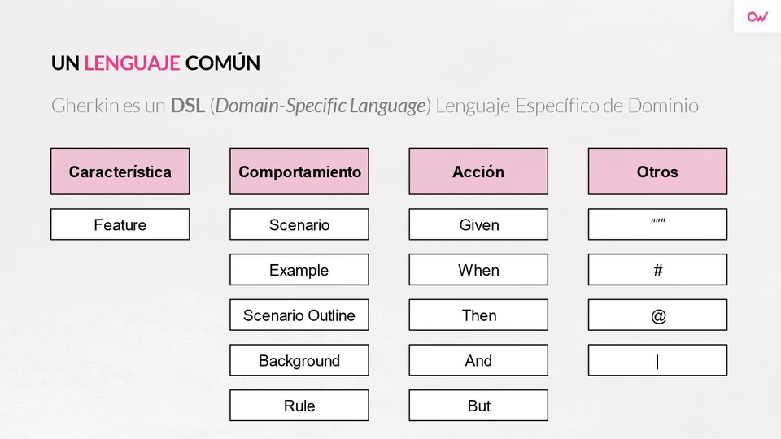
¿Qué es Gherkin?

Slide 75
Recursos para entender/aprender mas acerca de Cucumber/BDD/Gherkin
https://openwebinars.net/blog/que-es-gherkin/
https://cucumber.io/
https://es.wikipedia.org/wiki/Desarrollo_guiado_por_comportamiento
https://cucumber.io/docs/gherkin/ ← Documentación de Gherkin:
https://github.com/Raghav-Pal/SeleniumCucumberBDD
https://github.com/Raghav-Pal/CucumberBDDCMD
https://www.guru99.com/using-cucumber-selenium.html

Slide 76
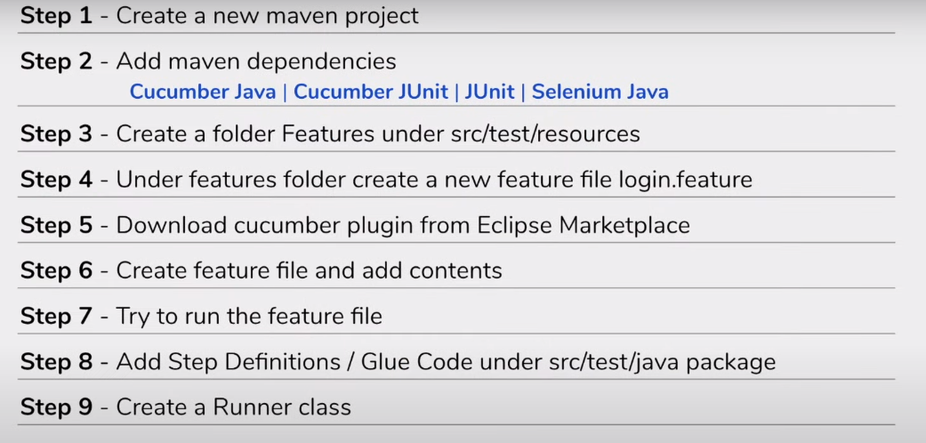
Configurando BDD https://www.youtube.com/watch?v=4e9vhX7ZuCw

Slide 77
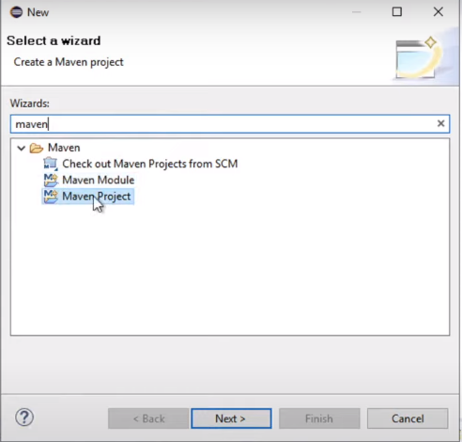
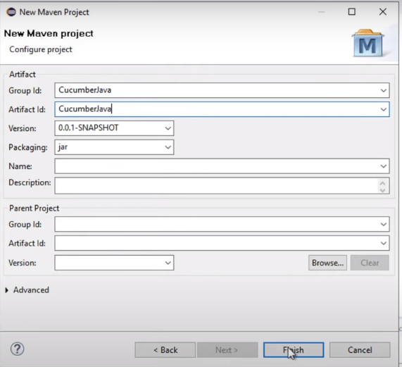
Configurando BDD

Slide 78
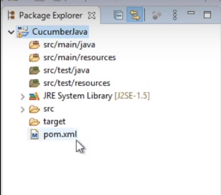
Configurando BDD

Slide 79
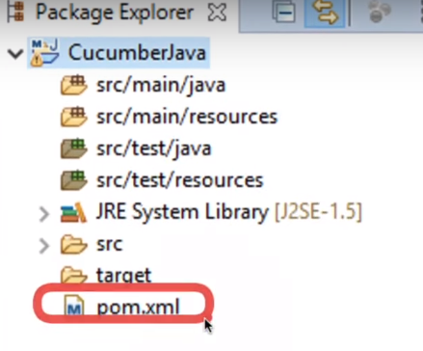
Configurando BDD

Slide 80
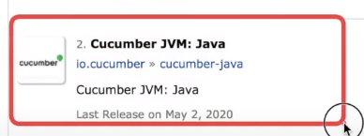
Configurando BDD

Slide 81
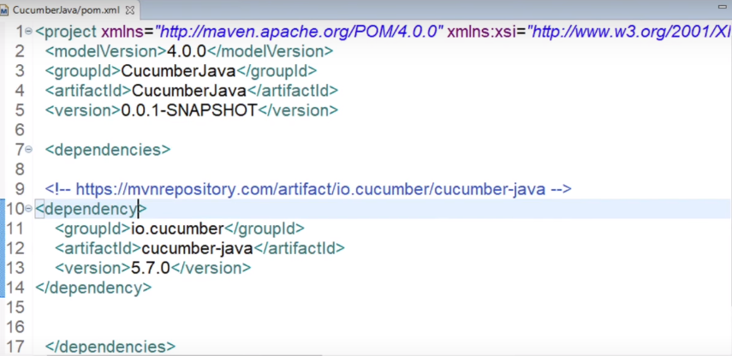
Configurando BDD

Slide 82
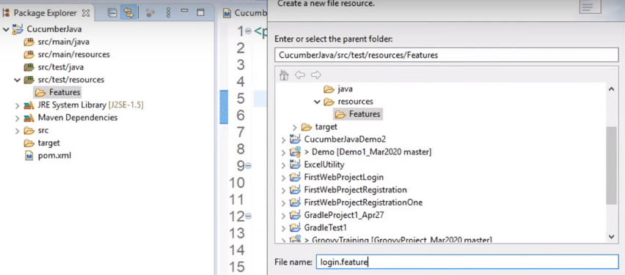
Configurando BDD

Slide 83
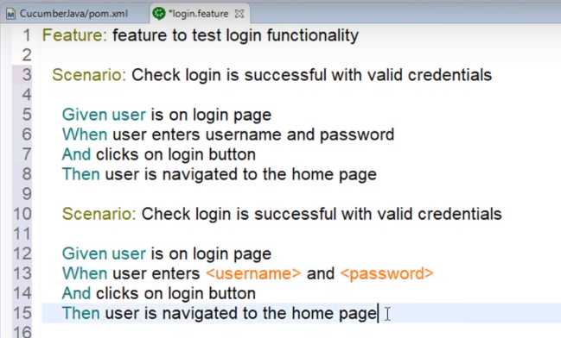
Corriendo BDD

Slide 84
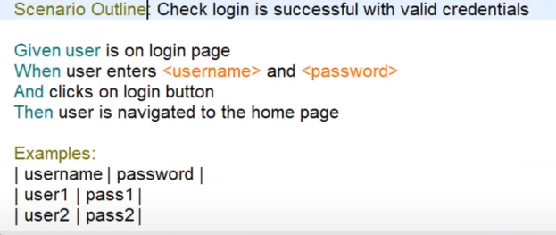
Corriendo BDD

Slide 85
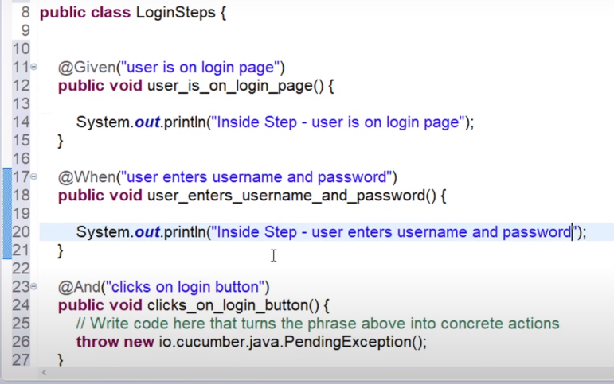
Corriendo BDD

Slide 86
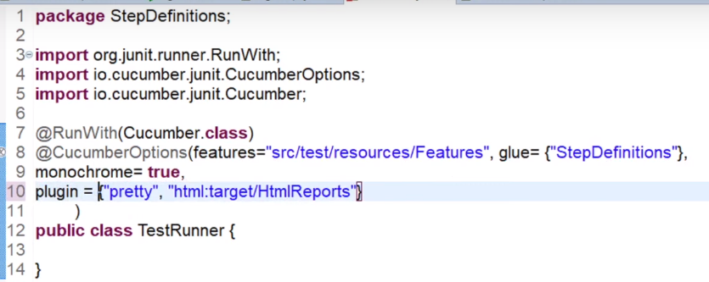
Corriendo BDD

Slide 87
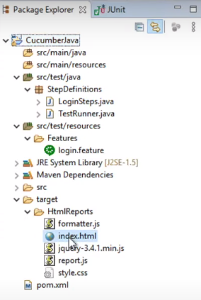
Corriendo BDD

Slide 88
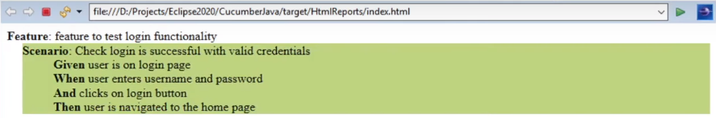
Corriendo BDD

Slide 89
Muchas gracias
=)

